Slide 1


딥러닝 MBTI 성격 예측
YBIGTA 고예희 김수정 유건욱 이명진 이태욱 정희영

Slide 2
CONTENTS
1. 프로젝트 목표
3. BERT/KoBERT
1
2
3
4
2. MBTI 성격 유형
& 데이터셋
4. 모델링 결과
& 시연

Slide 3
01
P A R T ONE
1. 프로젝트 목표

Slide 4

성격이란
개인의 생각하고, 느끼고,
행동하는 특징적인 패턴,
그리고 이 패턴을 이끄는
심리학적 기제들 (Funder, 2013)
심리학을 비롯한 사회과학 연구와
마케팅 등 응용 분야에서
다양한 반응변수를 예측할 수 있음
표준화된 성격 검사를 일일이
시행하는 것은 큰 비용이 따르며
자기 보고식 검사의 한계점을 지님

Slide 5
주어진 글만 보고도
쓴 사람의 성격을
예측할 수 있을까?

Slide 6
02
P A R T TWO
2. MBTI 성격 유형 & 데이터셋

Slide 7
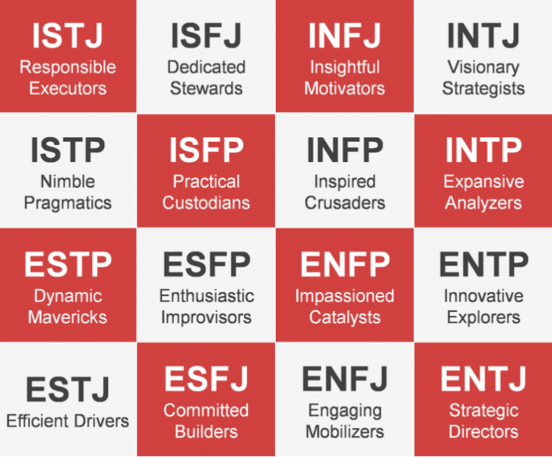
MBTI 성격 유형
성격심리학에서
표준적으로 인정되는
검사는 아님
매우 대중적,
많은 데이터의 축적을 통해 타당화
약식 검사를 해보고 싶으시면
https://www.16personalities.com/ko

Slide 8


MBTI 성격 유형
Extroversion
에너지의 방향이
어디를 향하는가?
INTROVERSION
외부로부터
내부로부터

Slide 9


MBTI 성격 유형
SENSING
INTUITION
세상을 어떻게
인식하는가?
현실에서
직접 부딪치면서
관념과 아이디어를 통해

Slide 10


MBTI 성격 유형
THINKING
FEELING
무엇에 기초하여
판단을 내리는가?
이성
감성

Slide 11


MBTI 성격 유형
JUDGING
PERCEIVING
어떤
생활 양식을
따르는가?
규칙과 계획
즉흥적 상황을 즐김

Slide 12
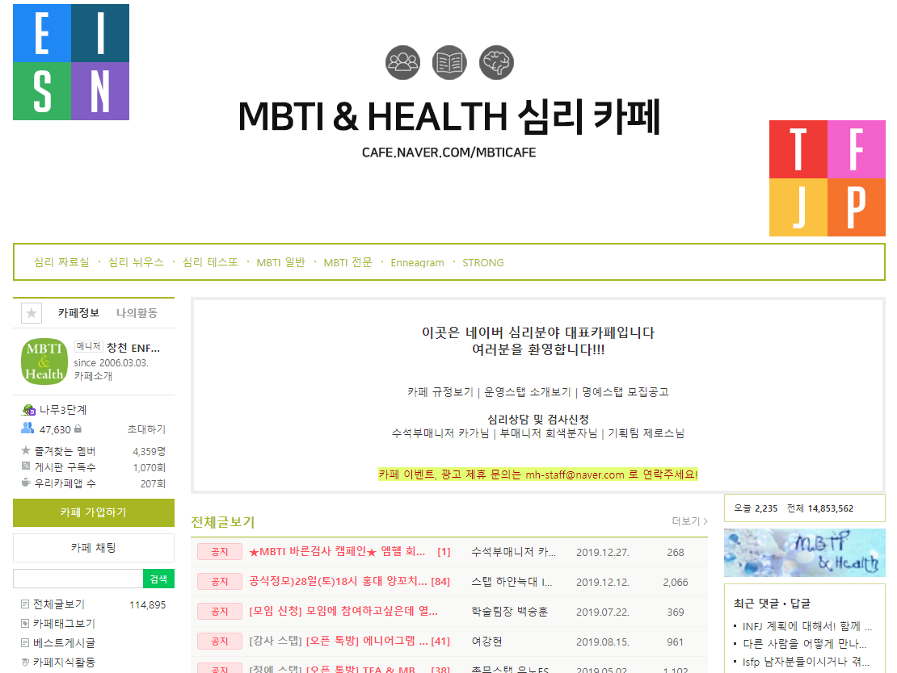
데이터 소개
네이버 카페
MBTI & Health
2006년 설립
회원 수 47,610명
전체 게시글 수
114,836개

Slide 13
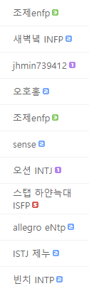
데이터 소개
익명성 보장
많은 유저들이 ID에 성격 유형 기재
쉽게 라벨링 가능

Slide 14
데이터 소개
’전체글보기’접근 가능한
모든 게시물 크롤링
28,569개의 게시물
6,266,305개의 형태소
작성자 ID에 MBTI 성격 유형 포함된 게시글만 사용
4,458명의 unique 회원
가입 인사는 제외
2012년 6월 15일~2019년 5월 18일 (26,485일)

Slide 15
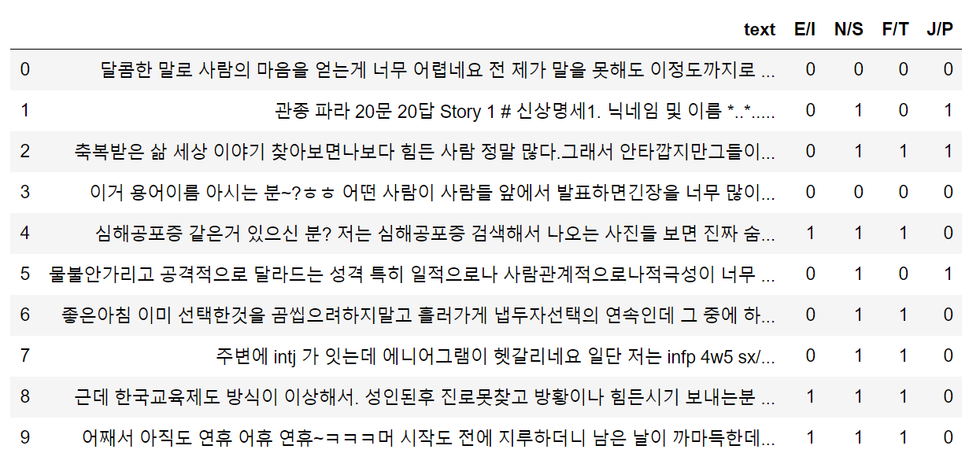
데이터 소개

Slide 16
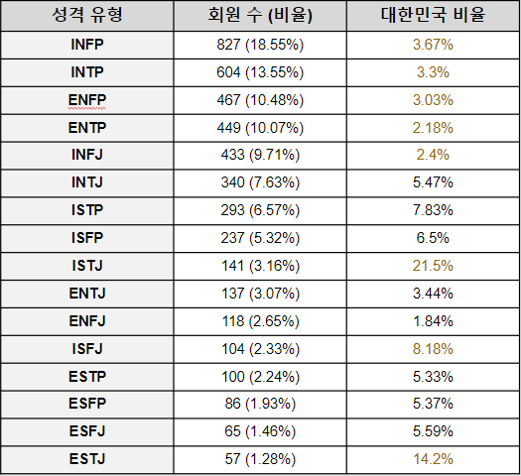
성격 유형별 회원 수

Slide 17
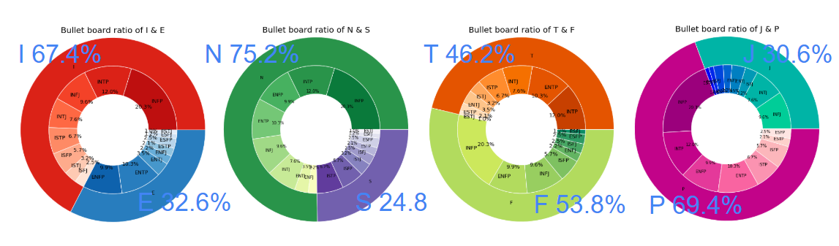
성격 유형별 게시물

Slide 18
03
P A R T THREE
3. BERT/KoBERT

Slide 19
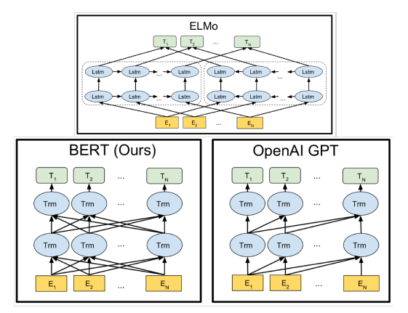
BERT
다양한 NLP TASK에서
가장 좋은 성능
Bidirectional Encoder Representations form Transformer
이전의 모델의 접근 방식인
shallow bidirectional
또는 unidirectional함을 개선

Slide 20
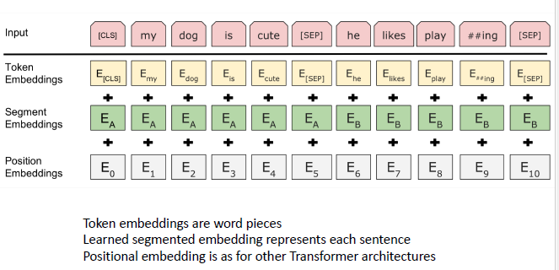
BERT식 전처리
버트가 기존의 방법론 대비
활용하기 어려운 주요한
이유 중 하나
대부분 구현체들은
버트가 요구하는 전처리에
대한 일반화를 하지 않아
별도의 모형을 구축할 때
구현이 까다로움

Slide 21
BERT식 전처리
각 토큰의 Vocabulary
인덱스를 추출해 이를
정해진 길이의 벡터로 생성
두 문장 혹은 하나의 문장이 들어올 수 있기 때문에
이들을 구분하기 위한
토큰 타입 벡터 생성
유효 길이 벡터

Slide 22
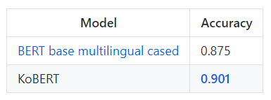
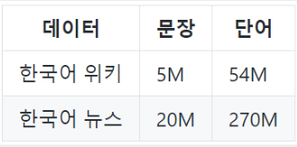
KoBERT
BERT의 한국어 성능 한계를
보완한 모델
SKTBrain에서 개발
한글 위키 + 뉴스 텍스트 기반8002개의 단어를 학습
이외의 단어는 ‘UNK’로 처리
‘SentencePiece’를 사용하여 토큰화

Slide 23
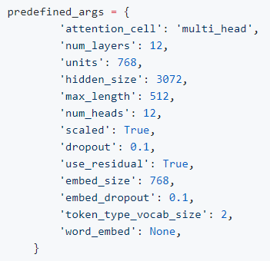
모델 구조
Pretrained KoBERT
Fine-tuning for classification

Slide 24
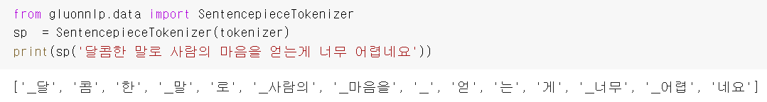
KoBERT
토크나이징

Slide 25
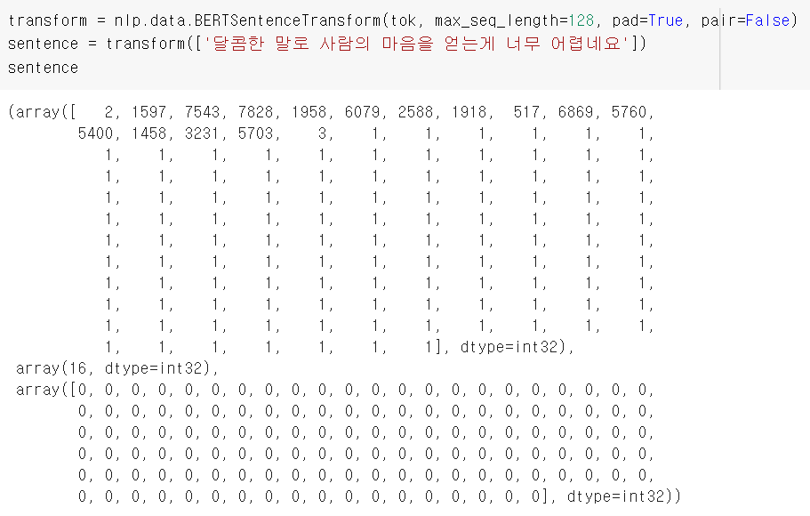
KoBERT
전처리
Token embeddings
Valid length
Segment
embeddings

Slide 26
04
P A R T FOUR
4. 모델링 결과 & 시연

